Slide 1
理論と実務をつなぐには
Part II
東京海洋大学
久保 幹雄
http://kubomikio.com/

Slide 2
メニュー
哲学編
理論/応用/実務の橋渡し
モデリングの十戒
事例編
数理計画＋メタ解法
超高級言語Python

Slide 3
理論・応用・実務
実務を意識しない（しなくても良い）研究
実務指向の研究=
実務から生まれた問題
に対する理論的研究
実務から問題を抽出
＋アルゴリズム設計
＋実際問題の解決
理論
応用
実務
大学，研究所
企業，官庁，自治体

Slide 4
実務ベースの研究の流れ
良い問題の選定
（実際問題の場合には＋モデリング）
良いアルゴリズムの設計
アルゴリズムの正しい評価
実務への橋渡し
大学，研究所
企業
アルゴリズム設計
評価
モデリング
問題抽出
評価（パラメータチューニング）

Slide 5
解くべき問題の種類
定型化された（スタンダードな）問題
（汎用性高，新規性低）
定型化された問題のバリエーション
個別受注生産型の問題（実務主導型の問題）
（汎用性低，新規性高）
良い問題の選定
良いアルゴリズムの設計
アルゴリズムの正しい評価
実務への橋渡し

Slide 6
定型化された問題 I
汎用的な問題
  LP，MIP，NLP->そのままで有用
  一般的な運搬経路問題,
  一般的なスケジューリング問題
  ->多少カスタマイズすればOK，ある程度有用（なケースが多い，がそうでないケースもある->個別受注生産型の問題）

Slide 7
汎用的な問題に対する
理論・応用・実務の関係
ソルバー
線形計画
混合整数計画
非線形計画
制約論理言語
メタ解法
モデリング言語 AMPL, OPL,GAMS
+ユーザー・インターフェィス
最適化コンポーネント（ライブラリ）
・・・アルゴリズムをblack box化
ILOG Dispatcher, VRP Solver (MRI & Kubo)
ILOG Scheduler, Nonobe-Ibaraki’s Solver
応用
理論
実務

Slide 8
定型化された問題 II
メタファーとしての問題：TSP,ビンパッキング問題，SATなど(ベンチマーク問題が豊富な問題)
ＴＳＰはNP-hard問題の代表例 ->そこで開発されたアルゴリズムを他の問題に拡張
豊富な比較対象->アルゴリズムのtest bed
（DIMACS Challenge)
フローショップスケジューリング問題は有用か？
ジョブショップスケジューリング問題は有用か？

Slide 9
フローショップ問題
最初の論文: Johnson (1954) ’s seminal paper in Naval Research Logistics Quarterly
  動機は友人から聞いた未解決問題
  その後膨大な量の研究が出版
The lessons of flowshop scheduling research, Dudek, Panwalkar, and Smith,Operations Research (1992)
  応用なし
  30年間に開発されたアルゴリズムは制限が多すぎて実務には使えない
  実務は動的
  実際のフローショップは全然違う
  などの理由により．．．

Slide 10
フローショップ問題（続き）
30年以上の間の膨大な研究によって
得られた知見：
It is important to frequently step back from their modeling work and ask the question,
  “When I complete the work, well it be of value?
  Will there be applications?
  Do problems exists that this research can aid in solving?”

Slide 11
ジョブショップ問題
困難なスケジューリング問題たちのメタファー＆test bed
ジョブショップスケジューリング問題（１０×１０=930に対する挑戦！）に対する分枝限定法（の中身のいろいろな工夫）->一般的な資源制約付きスケジューリング問題の商用ソルバー（E.g., ILOG Scheduler）のコア
アルゴリズムはジョブショップスケジューリング上で開発・比較->一般的なスケジューリング問題に適用

Slide 12
定型化された問題の
バリエーション
TSPは標準: 多くの研究＋実務的にも有用
こんな条件を付加したバリエーションもありそうだ．
あるに違いない．．．
あればいいな．．．
そのうちあるかもしれない．．．
理論
応用

Slide 13
定型化された問題の
バリエーション
（とWell Solved Special Case）
K-TSPは有用か？
部分巡回路問題は有用か？
次数制限付きグラフ上でのTSP ( A Well Solved Special Case) は有用か？

Slide 14
定型化された問題のバリエーション
K-TSP
総距離最小化
（ＴＳＰに帰着）
最大距離最小化
（ルートの均等化）
デポ
VRPのための基礎？
NO!

Slide 15
定型化された問題のバリエーション
部分巡回路問題(賞金収集TSP，選択TSPなど）
最大化
Σ(v ∈Tour) Prize(v)
－Σ(e ∈Tour) Cost(e)
Cost(e)
Prize(v)
特に装置作業における
段取り替え最小化
スケジューリング
（非対称，時間枠）

Slide 16
定型化された問題のバリエーション
次数制限付きグラフ上でのTSP
Iterated Lin-Kernighan opt
Tour
Bounded Width TSP
・
・
Edge
φ

Slide 17
個別受注生産型の問題
抽出する必要あり！
実務から応用への橋渡しで最も欠けている部分！
重要な問題を選ばなければならない！
・（企業体の）費用の大幅な削減をもたらす
導入費用<<削減費用！
できれば．．．
・地球環境を良くする，住みやすい社会を作る
・人類・地球を長持ちさせる
応用
実務

Slide 18
個別受注生産型の問題
問題の抽出 II
重要性の尺度として．．．
共同研究費用（高いほど重要かつ使用する確率高）
企業側の論理:
社員が３年がかりで作成したアルゴリズム ＞＞共同研究費数十万で作成したアルゴリズム
特許や論文のノルマを達成するための共同研究×

Slide 19
個別受注生産型の問題
問題の抽出 III
抽出した問題例の公開
守秘義務の壁！& 面倒くさい
->実際問題例に似せた問題（pseudo-application：
小規模な例題から本来の問題に近い規模の問題）
を作成し公開
応用
実務

Slide 20
実際問題を解くためには．．．
幅広い守備範囲（我田引水は×）
適切なアルゴリズムを選択・設計のセンス
最新のアルゴリズムに関する知識
実務家との信頼関係
真剣な取り組み
「論文になるなら無料で問題を解決しましょう！」
-> 研究>>実務問題解決
-> 共同研究は雑用

Slide 21
モデリングのための十戒
モデルを単純化せよ．
小さなモデルから始めよ．
データがとれないようなモデルを作成するなかれ．
手持ちのデータにあうようなモデルを作成するなかれ．
複雑なモデルは分割して解決せよ．
標準モデルへの帰着を考えよ．
モデルを抽象化して表現せよ．
森から脱出する際に木ばかりみるなかれ．
解くための手法のことを考えてモデルを作成せよ．
手持ちの手法からモデルを作成するなかれ．
詳細は「モデリングのための覚え書き」
オペレーションズ・リサーチ ４月号 Vol.50 No.4 2005

Slide 22
モデルを単純化せよ
上位の意思決定者は中身が分からないほど複雑なモデルを嫌うため
ただし程々に．．．
  丸い牛シンドローム
  解析的なテクニックを披露する場ではない

Slide 23
小さなモデルから始めよ
いきなり全てを入れた複雑かつ大規模なモデルから始めることは往々にして失敗
ただし．．．
小さな問題例に対するテストだけで，大規模問題例の解決を請け負ってはいけない．
例：ロジスティクス・ネットワーク設計
小規模テスト，一部の製品のみのテスト，一部の地域のみのテスト，．．．，全体モデルのWhat If 分析

Slide 24
データがとれないようなモデル
を作成するなかれ
科学的モデル：現実を定性的に把握するためのモデル データは入手不能でもOK
工学的にモデル：現実問題を解決するためのモデル データは入手可能でなければならない
画餅症候群
他のデータから加工して得られる場合にはOK
例：在庫モデルの在庫費用，品切れ費用

Slide 25
手持ちのデータにあうようなモデルを作成するなかれ
生データをもとに，それだけを用いたモデルを作成することは往々にして失敗
実データを補完するデータの収集が重要
生データを加工してからモデルに投入することも重要なテクニック

Slide 26
複雑なモデルは分割して解決せよ
サプライ・チェイン全体を考慮したオペレーショナルモデルというのは理想だが，往々にして失敗
例：配送計画＋施設配置の同時決定
子問題に分割して個別撃破し，後でそれを繋ぎ合わせるモデルを作成するのが，現実的

Slide 27
標準モデルへの帰着を考えよ
一見複雑な現実問題も「帰着」によって有名な標準モデルに変換できることが往々にしてある
例：輸送問題やネットワークフロー問題への帰着
物事を抽象化して考える訓練と標準モデルに対する知識が不可欠

Slide 28
モデルを抽象化して表現せよ
モデルの再利用のためには，モデル間の類似性を見抜くことが重要
極度の単純化・抽象化には注意！
丸い牛シンドローム
何事もバランスが重要（これがモデリングがアートと言われるゆえん）

Slide 29
森から脱出する際に
木ばかりみるなかれ
異なる意思決定レベルを同一のモデルに押し込むことへの注意
一兵卒ではなく参謀の視点を忘れてはならない．

Slide 30
解くための手法のことを考えて
モデルを作成せよ
処理的ITはモデルではなく，単なる処理フロー
解決するためのアルゴリズムが存在することが，工学的に役に立つモデルの条件

Slide 31
手持ちの手法から
モデルを作成するなかれ
自分の研究している手法を使いたいがためのモデリングは，往々にして失敗
=> 我田引水シンドローム
常に，対象とする問題にあった手法とモデルを選択すべき
一つの専門に固執することなく，幅広い分野の論文を常に読んでおくことが重要

Slide 32
十戒のまとめ
各注意は互いに相反するものもある！
重要なのはバランス感覚（モデリングはアートである）
モデルの評価尺度のバランスを考えて設計
  汎用性
  単純性
  拡張の容易さ
  新規性
  重要性
詳細は，拙著「サプライ・チェイン最適化ハンドブック」（朝倉書店）2007年10月
http://scmhandbook.com

Slide 33
アルゴリズム設計 I
手法先行は（基本的には）×
関連研究の入念な調査＋
妥当なアルゴリズムの選択
データ構造の選択・設計，プログラミング
良い問題の選定
良いアルゴリズムの設計
アルゴリズムの正しい評価
実務への橋渡し
理論
応用

Slide 34
アルゴリズム設計 II
手法先行でも○のケース
いくつもの応用（問題のクラス）に適用可能な汎用アルゴリズムの設計
E.g., 運搬スケジューリング問題に対する列生成（分枝価格法）
応用
応用
実務
理論
応用

Slide 35
アルゴリズム側の要求から出てきた
問題のクラス
-運搬スケジューリング問題-
（時間枠付き）運搬経路問題
乗務員スケジューリング問題
Dantzig-Wolfeの分解原理
⇒列生成法
分枝価格法（branch and price method）
統一的求解のためのフレームワーク

Slide 36
良いアルゴリズムとは？
アルゴリズムの評価尺度
性能
  速さ（CPU時間，仮想実行時間，メモリアクセス回数），メモリ使用量，解の良さ（性能比率，相対誤差）
一般性
  頑強性，パラメータに対する頑強性，汎用性
利便性
  単純性，実装の容易さ（＝開発時間の短さ），拡張の容易さ，モジュール化のし易さ
報道価値性
  新規性，重要性

Slide 37
アルゴリズムの正しい評価とは？
良い問題の選定
良いアルゴリズムの設計
アルゴリズムの正しい評価
実務への橋渡し
アルゴリズム解析のパラダイム
  解析的方法
    最悪値解析
    確率的解析
  実験的方法
    特定の応用（実務）のためのアルゴリズムに対する実験 (application paper）
    （標準的な問題に対する）アルゴリズムの優越性を示すための実験 (salespitch paper)
    アルゴリズムの平均的・実際的な振る舞いについての知識を得るための実験 (experimental paper)

Slide 38
どんな問題例を使うべきか？
Application paper（検証実験）
  実際問題もしくはそれに類似した問題
Salespitch paper（競争的実験）
  ベンチマーク問題（なければ自分で作成；開発したアルゴリズムで解きやすいクラスだけ生成しないように！）
Experimental paper （分析的実験）
  ランダム問題生成プログラム（E.g., U(0,1] for bin packing) ->漸近値解析
  特に有効なのはパラメータで制御可能なランダム問題生成プログラム（E.g., U(a,b] for bin packing)
  ベンチマーク問題は補完的（頑強性を調べるため）

Slide 39
橋渡しのための格言
事例研究が泥臭いと決めつけるなかれ
安請け合いした実際問題を学生に丸投げするなかれ
応用がないことを自慢するなかれ（pure math.なら別だが．．）
実験を学生に丸投げするなかれ（実験的解析は簡単な作業ではない！）
委託研究を雑用と位置づけるなかれ
自分の研究の，理論から実務の間の線上における位置づけを意識せよ
良い問題の選定
良いアルゴリズムの設計
アルゴリズムの正しい評価
実務への橋渡し

Slide 40
最近の事例
船舶スケジューリングのための最適化
数理計画モデリング言語 Mosel
ナビゲーションのための最短路アルゴリズム
超高級言語 Pythonによるプロト作成
輸送スケジューリング
動的計画を部品として用いたメタ解法の設計
装置産業におけるスケジューリング I
ＭＩＰベースのメタ解法の設計
装置産業におけるスケジューリング II
賞金収集ＴＳＰに対するメタ解法
装置産業における資材割り当て問題
グラフ彩色＋数分割問題．グラフ彩色はメタ解法，数分割は差分法
自動販売機への配送 I
動的計画を用いた挿入法とLocal Search
自動販売機への配送 II
事前巡回路戦略（a priori strategy）による標準VRPへの帰着

Slide 41
実際問題を短時間で解決するには
実際問題A
実際問題A’
実際問題A’’
実際問題B
…and so on
モデルA
モデリング言語
+A’
+A’’
B
Metaheuristics
問題のサイズだけではなく対称性，双対ギャップが重要な指標
MIPソルバー
sometimes fails…
ad hoc methods
変数の制限
一部を緩和

Slide 42
ＭＩＰソルバーを用いた方法
MIPソルバー
sometimes fails…
MIP base metaheuristics
緩和固定法
MIP-近傍探索
容量スケーリング
MIP-Merging
Genetic algorithm
with MIP-Merging crossover
…
Classical approaches
Tight formulation
Column generation
Cutting plane
Lagrangean relaxation
…

Slide 43
Mosel言語
Xpress-MPソルバーをコアとしたモデリング・プログラミング言語
データ型
  基本型：boolean, integer, real, string
  複合型：array, set
  最適化型：
  variable: 変数（mpvar）
  linear constraint: 線形制約（linctr）
分枝時にcallbackによる制約や変数の追加が可能 =>branch and cut and price

Slide 44
生産スケジューリングへの適用例
問題：多期間，多品目
期ごとの需要量，段取り費用，在庫費用，生産容量を入力
総費用最小の段取りスケジューリング，
各期の生産量，在庫量を求める．

Slide 45
Moselによるモデル化
（データ宣言＋入力）
declarations
NI=4 ! 製品の数
NT=30 ! 期の数
H: array (1..NI) of real ! 在庫費用
CAP: array (1..NT) of real ! 容量
F: array (1..NT) of real ! 固定費用
DEM: array (1..NI,1..NT) of real ! 需要量
end-declarations
データ入力（省略）

Slide 46
Moselによるモデル化（変数の宣言）
declarations
x: array(1..NI,1..NT) of mpvar ! 生産量
s: array(1..NI,1..NT) of mpvar ! 在庫量
y: array(1..NI,1..NT) of mpvar ! 段取り
z: array(1..NI,1..NT) of mpvar ! 段取り開始
w: array(1..NI,1..NT) of mpvar ! 段取り終了
end-declarations
forall(i in 1..NI,t in 1..NT)
y(i,t) is_binary
forall(i in 1..NI,t in 1..NT)
w(i,t)<= 1
forall(i in 1..NI,t in 1..NT)
z(i,t)<= 1

Slide 47
Moselによるモデル化
（目的関数と制約）
目的関数
COST:= SUM(i in 1..NI, t in 1..NT) H(i)*RMIN(i)*s(i,t) +
SUM(i in 1..NI, t in 1..NT) F(t)*y(i,t) +
SUM(i in 1..NI, t in 1..NT) 50*z(i,t) +
SUM(i in 1..NI, t in 1..NT) 50*w(i,t)
!需要満足＋フロー整合
forall(i in 1..NI, t in 1..NT)
AGD(i,t):= x(i,t)+ IF(t>1,s(i,t-1),0) = DEM(i,t) +s(i,t)
forall(i in 1..NI, t in 1..NT)
SA(i,t):= CAP(t)*y(i,t) - x(i,t)>= 0 !段取り条件＋容量
forall(i in 1..NI, t in 1..NT)
LB(i,t):= 7*y(i,t) <= x(i,t) !生産量下限
forall(t in 1..NT)
mode(t):= SUM(i in 1..NI) y(i,t)<= 1 !1期に1段取り
forall(i in 1..NI, t in 2..NT)
SYS(i,t):= y(i,t)-y(i,t-1)= z(i,t)-w(i,t-1) !段取り開始と終了
forall(i in 1..NI)
SYT(i):= y(i,1) = z(i,1) !初期段取り

Slide 48
求解と対処法
minimize(COST) とすれば，ソルバーが解を出す．
=>問題例が大きいと大抵は解けない！（途中で止めたら近似）
定式化の強化
切除平面の追加
MIPベースのメタ解法
ロットサイズ決定問題に対するLS-LIB (Pochet-Wolsey)
http://www.core.ucl.ac.be/LS-LIB/Libs/
定式化の自動変形（XForm）
切除平面（側面）の追加（XCut）
緩和固定法，改善法（MIPベースのメタ解法） (XHeur）

Slide 49
定式化の変形(XForm)
Wagner-Whitin型費用関数（在庫は前倒し:WW）,容量制約なし(U)，段取り費用あり(SC) の変形
S（在庫ベクトル），Y（段取りベクトル），Z（開始ベクトル），
D（需要ベクトル），NT（期数），TK（近似パラメータ），
MC（制約をカットプールに入れる=1か，制約として扱うか=0）
include ‘LSLIB-XForm.mos’ （ライブラリの読み込み）
forall(i in 1..NI) do （各品目に対して）
forall(t in 1..NT) Y(t):=y(i,t) （変数のコピー）
forall(t in 1..NT) Z(t):=z(i,t)
forall(t in 1..NT) S(t):=s(i,t)
forall(t in 1..NT) D(t):=DEM(i,t)
XFormWWUSC(S,Y,Z,D,NT,NT,TK) （定式化の強化）
end-do

Slide 50
切除平面(XCut)
Wagner-Whitin型費用関数（在庫は前倒し:WW），容量制約一定（CC） =>容量一定だと強い切除平面！
S（在庫ベクトル），Y（段取りベクトル），D（需要ベクトル），16（一定の容量），NT（期数）
include 'LSLIB-XCut.mos‘ （ライブラリの読み込み）
forall(i in 1..NI) do （各品目に対して）
forall(t in 1..NT) Y(t):=y(i,t) （変数のコピー）
forall(t in 1..NT) S(t):=s(i,t)
forall(t in 1..NT) D(t):=DEM(i,t)
XCutWWCC(S,Y,D,16,NT) （切除平面法の準備）
end-do
XCut_init （切除平面の探索；セパレーション）

Slide 51
緩和固定法
Period
緩和
整数
（自由）変数
固定
緩和
整数
（自由）変数
固定
緩和
整数
（自由）変数

Slide 52
緩和固定法（Moselプログラム）
forall(iter in 1..NT-Bucket+1) do
forall(i in 1..NI, t in iter..iter+Bucket-1) y(i,t) is_binary
minimize(COST) ! 求解
forall(i in 1..NI, t in iter..iter) do ! 最初の期だけ固定
if (getsol(y(i,t))=1) then
y(i,t)>=1
else
y(i,t)<=0
end-if
end-do
end-do
近刊「メタヒューリスティクスの数理」（共立出版）のサポートページ
http://modern-heuristics.com からダウンロード可能

Slide 53
MIPベースの改善法
Period
現在の
解に固定
整数
（自由）変数
ＭＩＰ Solver
整数
（自由）変数
最適解で
置き換える
ＭＩＰ Solver

Slide 54
超高級言語 Python
キーワード（覚えるべき予約後）が30程度と圧倒的に少ない．
字下げの強要で，誰でも読みやすいプログラム
短時間で開発可能（行数が短く，モジュール豊富）
変数の宣言必要なし
インタープリタ（コンパイルする必要なし）
メモリ管理も必要なし
多くのプラットフォームで動作（Windows, Mac, Linux)
オブジェクト指向（すべてがオブジェクト）
しかもフリーソフト

Slide 55
データ型 (1)
標準型
  整数型： 32ビットで表現される範囲の整数
  長整数型：無限長の整数； 1324L とLを付けて書く．
  ブール型：真（True）もしくは偽（False）
  浮動小数点数型：倍精度の小数； 5.4 や 1.
  文字列型：文字から成る（不変）順型;
  ”abcd”，’CDEF’

Slide 56
データ型 (2)
複合型
  リスト（list）：任意の要素から成る（可変）順序型；[1,2,3,”a”], [1,”b”, [2,3,”c”] ]
  タプル（tuple）：任意の要素から成る（不変）順序型；(1,2,3,”a”), ( (1,2), (2,”f”,”g”))
  辞書（dictionary）： キー（key）と 値（value）の組（key:value）から構成される（可変）マップ型；
  { "Mary": 126, "Jane": 156}
  他に集合（set）もある．

Slide 57
モジュール（NetworkX）の使用例
点の座標のリスト x_cord[],y_cord[]
枝情報 (i,j,length) のリスト edge_info[] が準備されているとき：
from pylab import *
from networkx import * #モジュールの読み込み
G=XGraph() #グラフインスタンスの生成
G.position={} #座標保管用の辞書
n=len(x_cord)
for i in range(n): #点集合の追加
G.add_node(i)
G.position[i]=(x_cord[i], y_cord[i])
m=len(edge_info)
for (i,j,length) in edge_info: #枝集合の追加
G.add_edge(i,j,length)

Slide 58
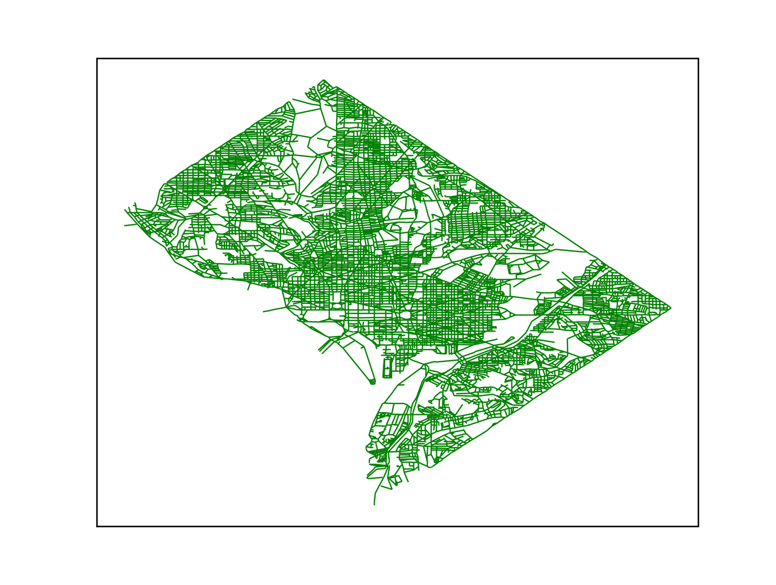
グラフの表示（position指定，サイズ1000/n, ラベルなし，線幅1，点色b，枝色g）
draw(G,G.position,node_size=1000/n,with_labels=None,width=1,
node_color='b',edge_color='g')

Slide 59
使用例
#グラフ G の最大の連結成分（0番目）をHに入れる
H=connected_component_subgraphs(G) [0]
#点の次数のヒストグラム
degseq=G.degree() #次数を計算してリストを返す関数
dmax=max(degseq)+1 #最大の次数を計算
freq= [ 0 for d in range(dmax) ] #頻度を保管するリストの準備
for d in degseq:
freq[d] += 1
print "degree frequency histgram",freq

Slide 60
人に優しいナビ（最短路）プロジェクト
点対点（P2P）型の大規模最短路問題に対する高速アルゴリズム
目標：2000万点を対象とした実問題例を一瞬で，かつ厳密に解く！
ターゲットは米国と欧州（クライアントの意向，データは無償で提供される）
最短路問題の実務的な拡張に関する研究
  時刻依存の移動時間をもつ最短路
  不確実性をもつ移動時間をもつ最短路
  多目的を有する最短路
  制約付き最短路
  ⇒これらの拡張に対しても，高速アルゴリズムが必要

Slide 61

前処理とクエリの分離（１）
２０００万点の
ネットワーク
最短路
ダイクストラ法１回
（数十秒）
旧来の方式

Slide 62


前処理とクエリの分離（２）
前処理（preprocessing）
２０００万点の
ネットワーク
補助データ
ダイクストラ法たくさん
（数時間；並列で数分）
クエリ（query）
補助データ
最短路
２０００万点の
ネットワーク
高速探索
（数ミリ秒）

Slide 63
２次元ビットベクトルアプローチ
（始点と終点を含む領域間の最短路を事前に算出）
TIGER/Line graph DC.tmp 9559 nodes and 29818 arcs

Slide 64
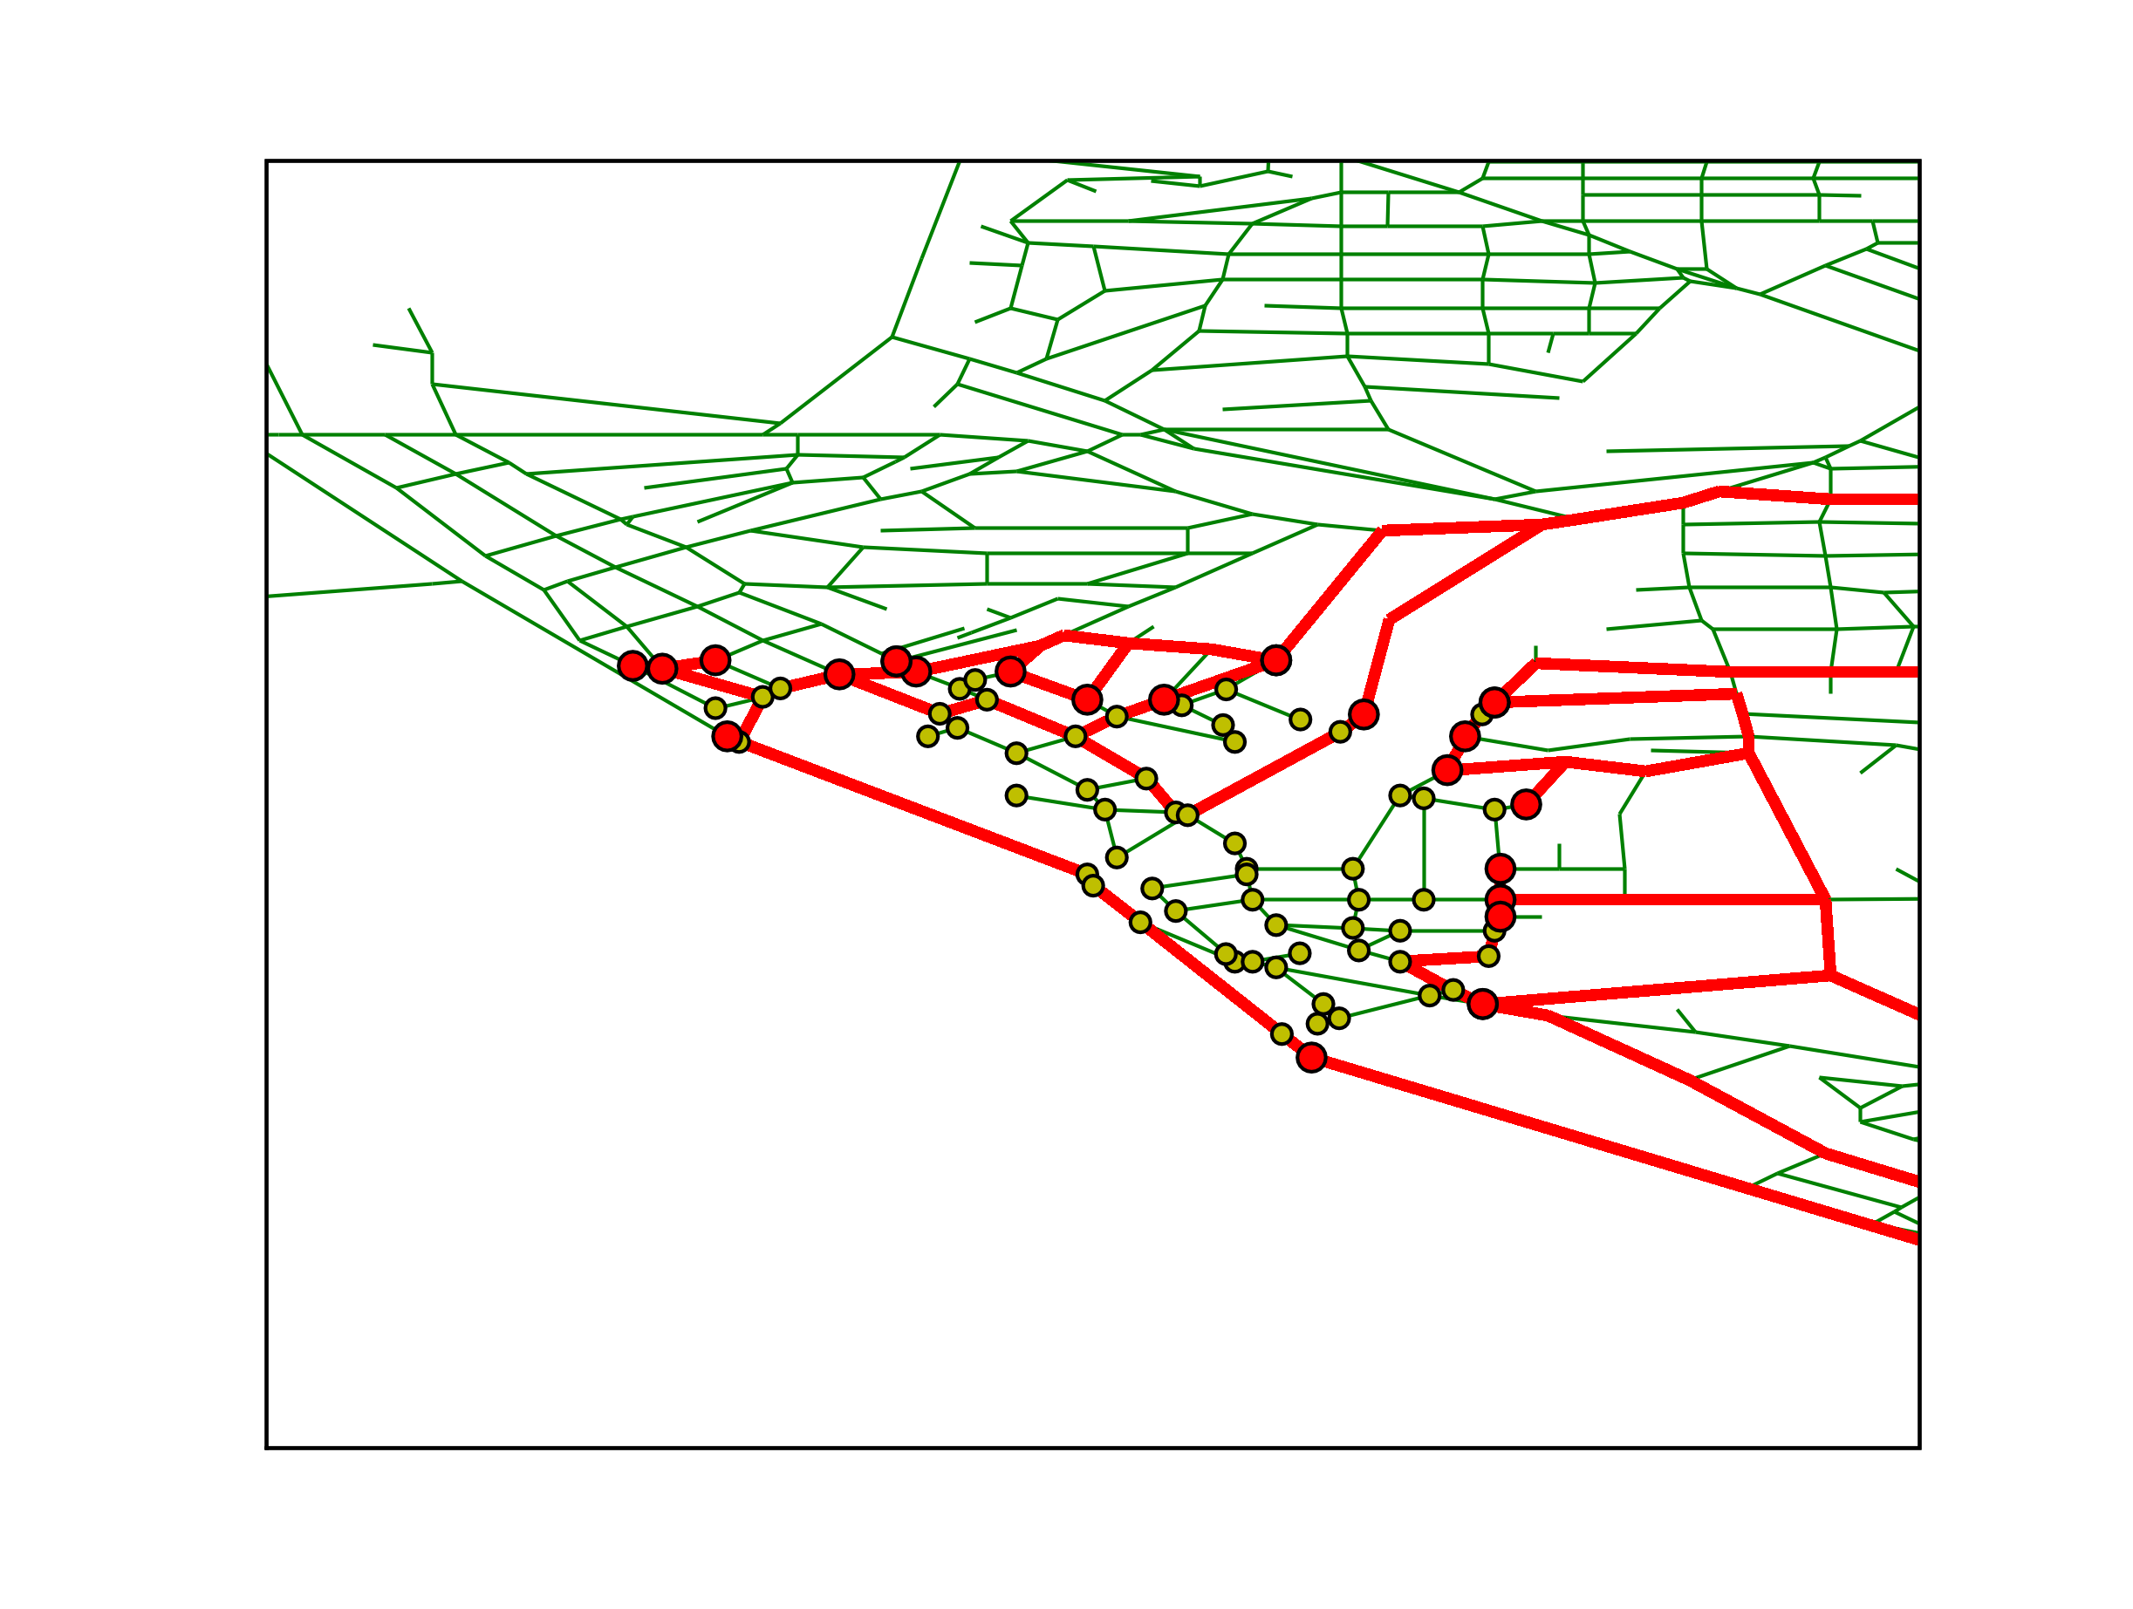
Source region
border nodes (red) and other nodes (yellow)

Slide 65
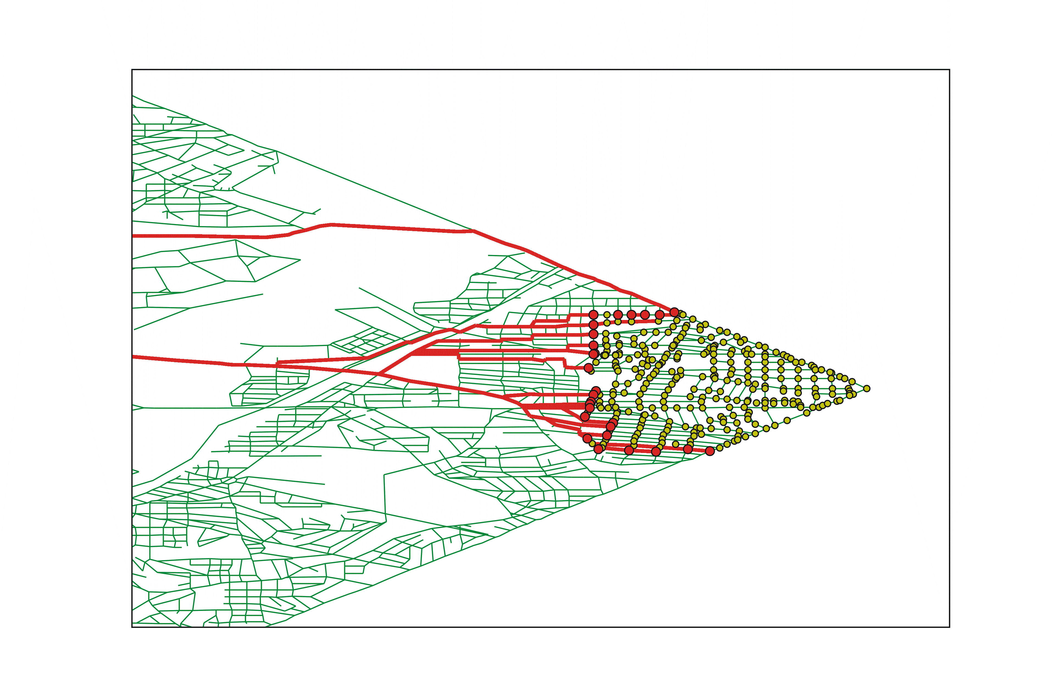
Target region
border nodes (red) and other nodes (yellow)

Slide 66
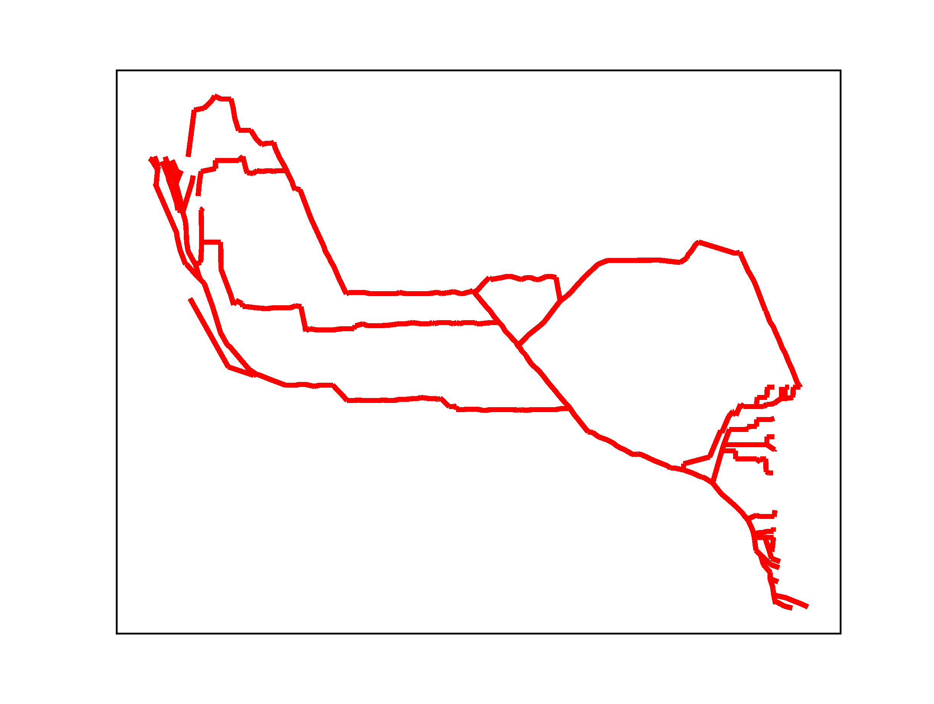
Connecting network

Slide 67
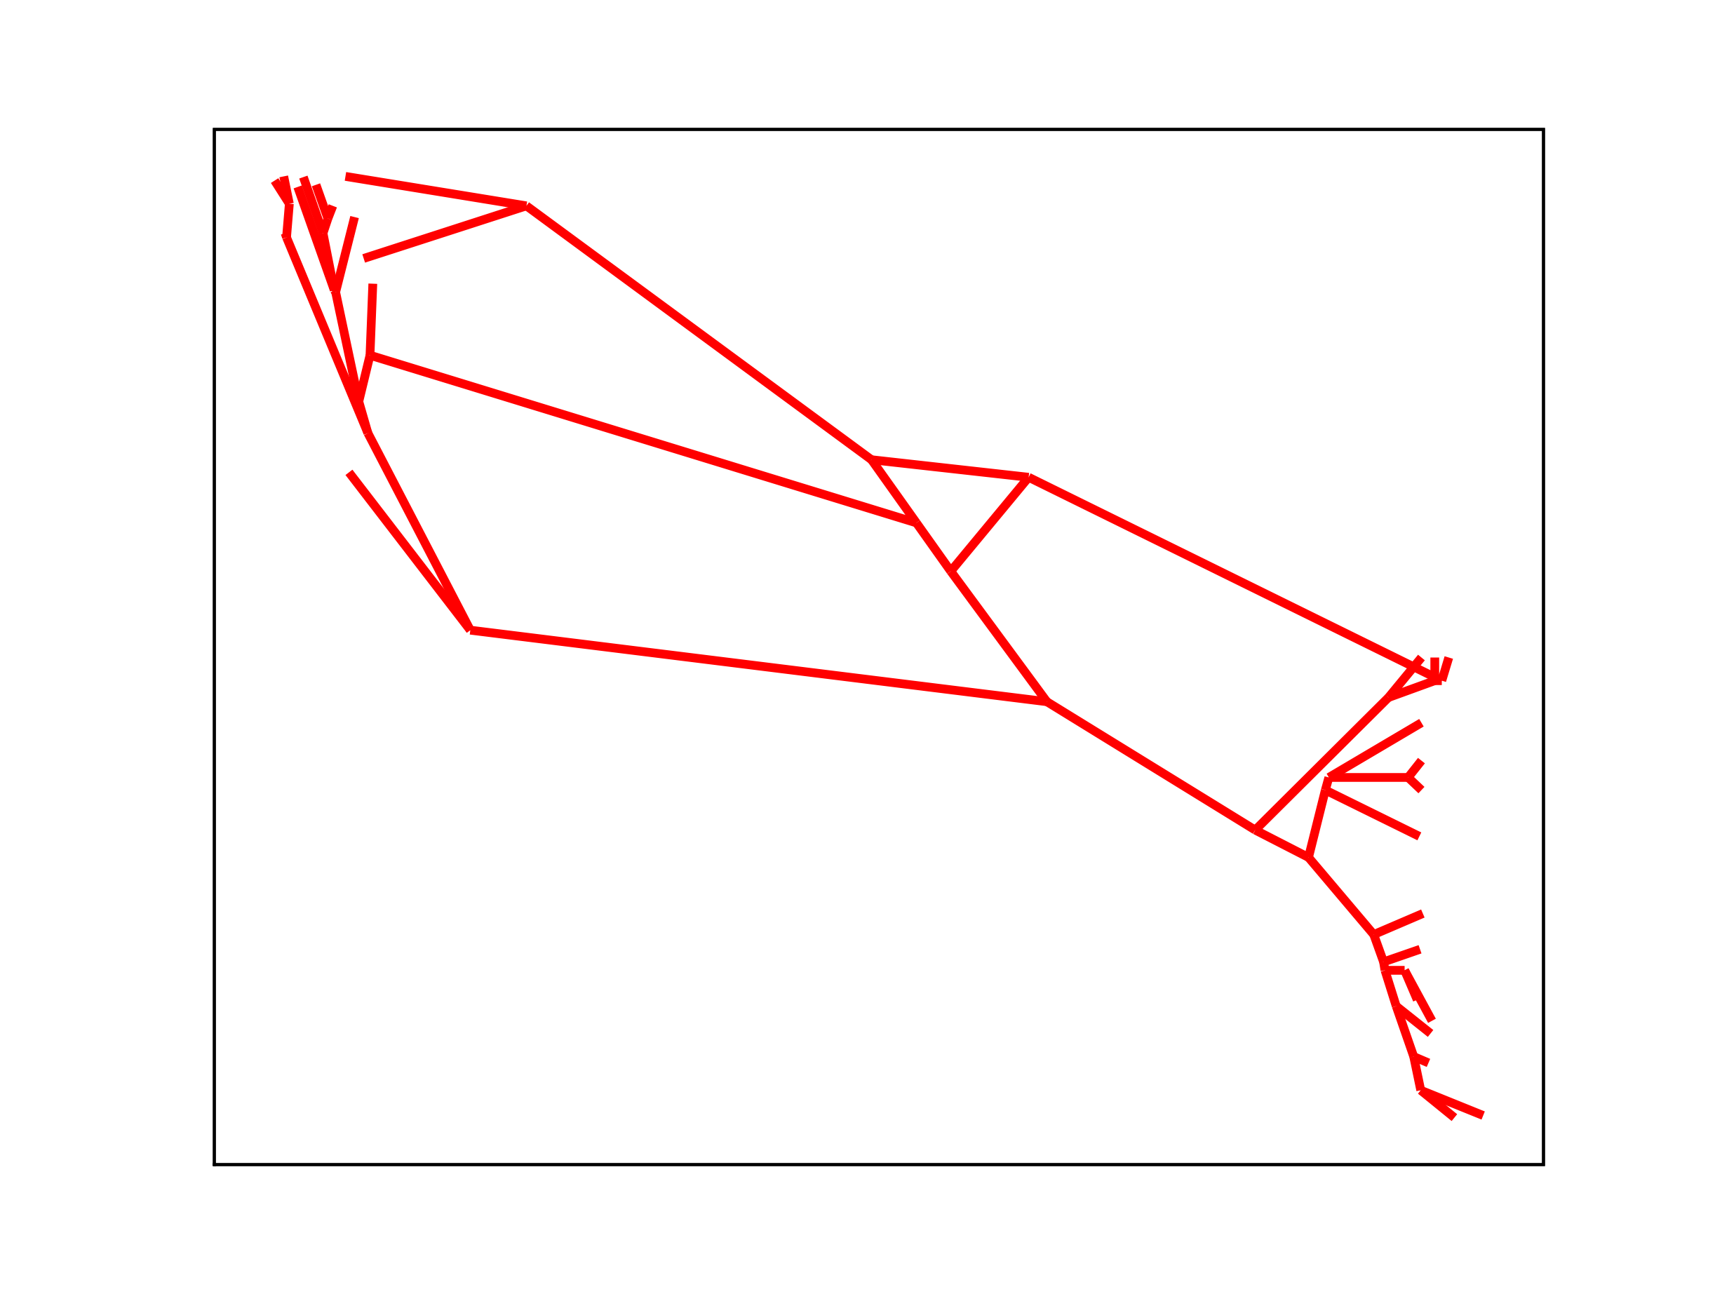
After concatenation of degree 2 nodes

Slide 68
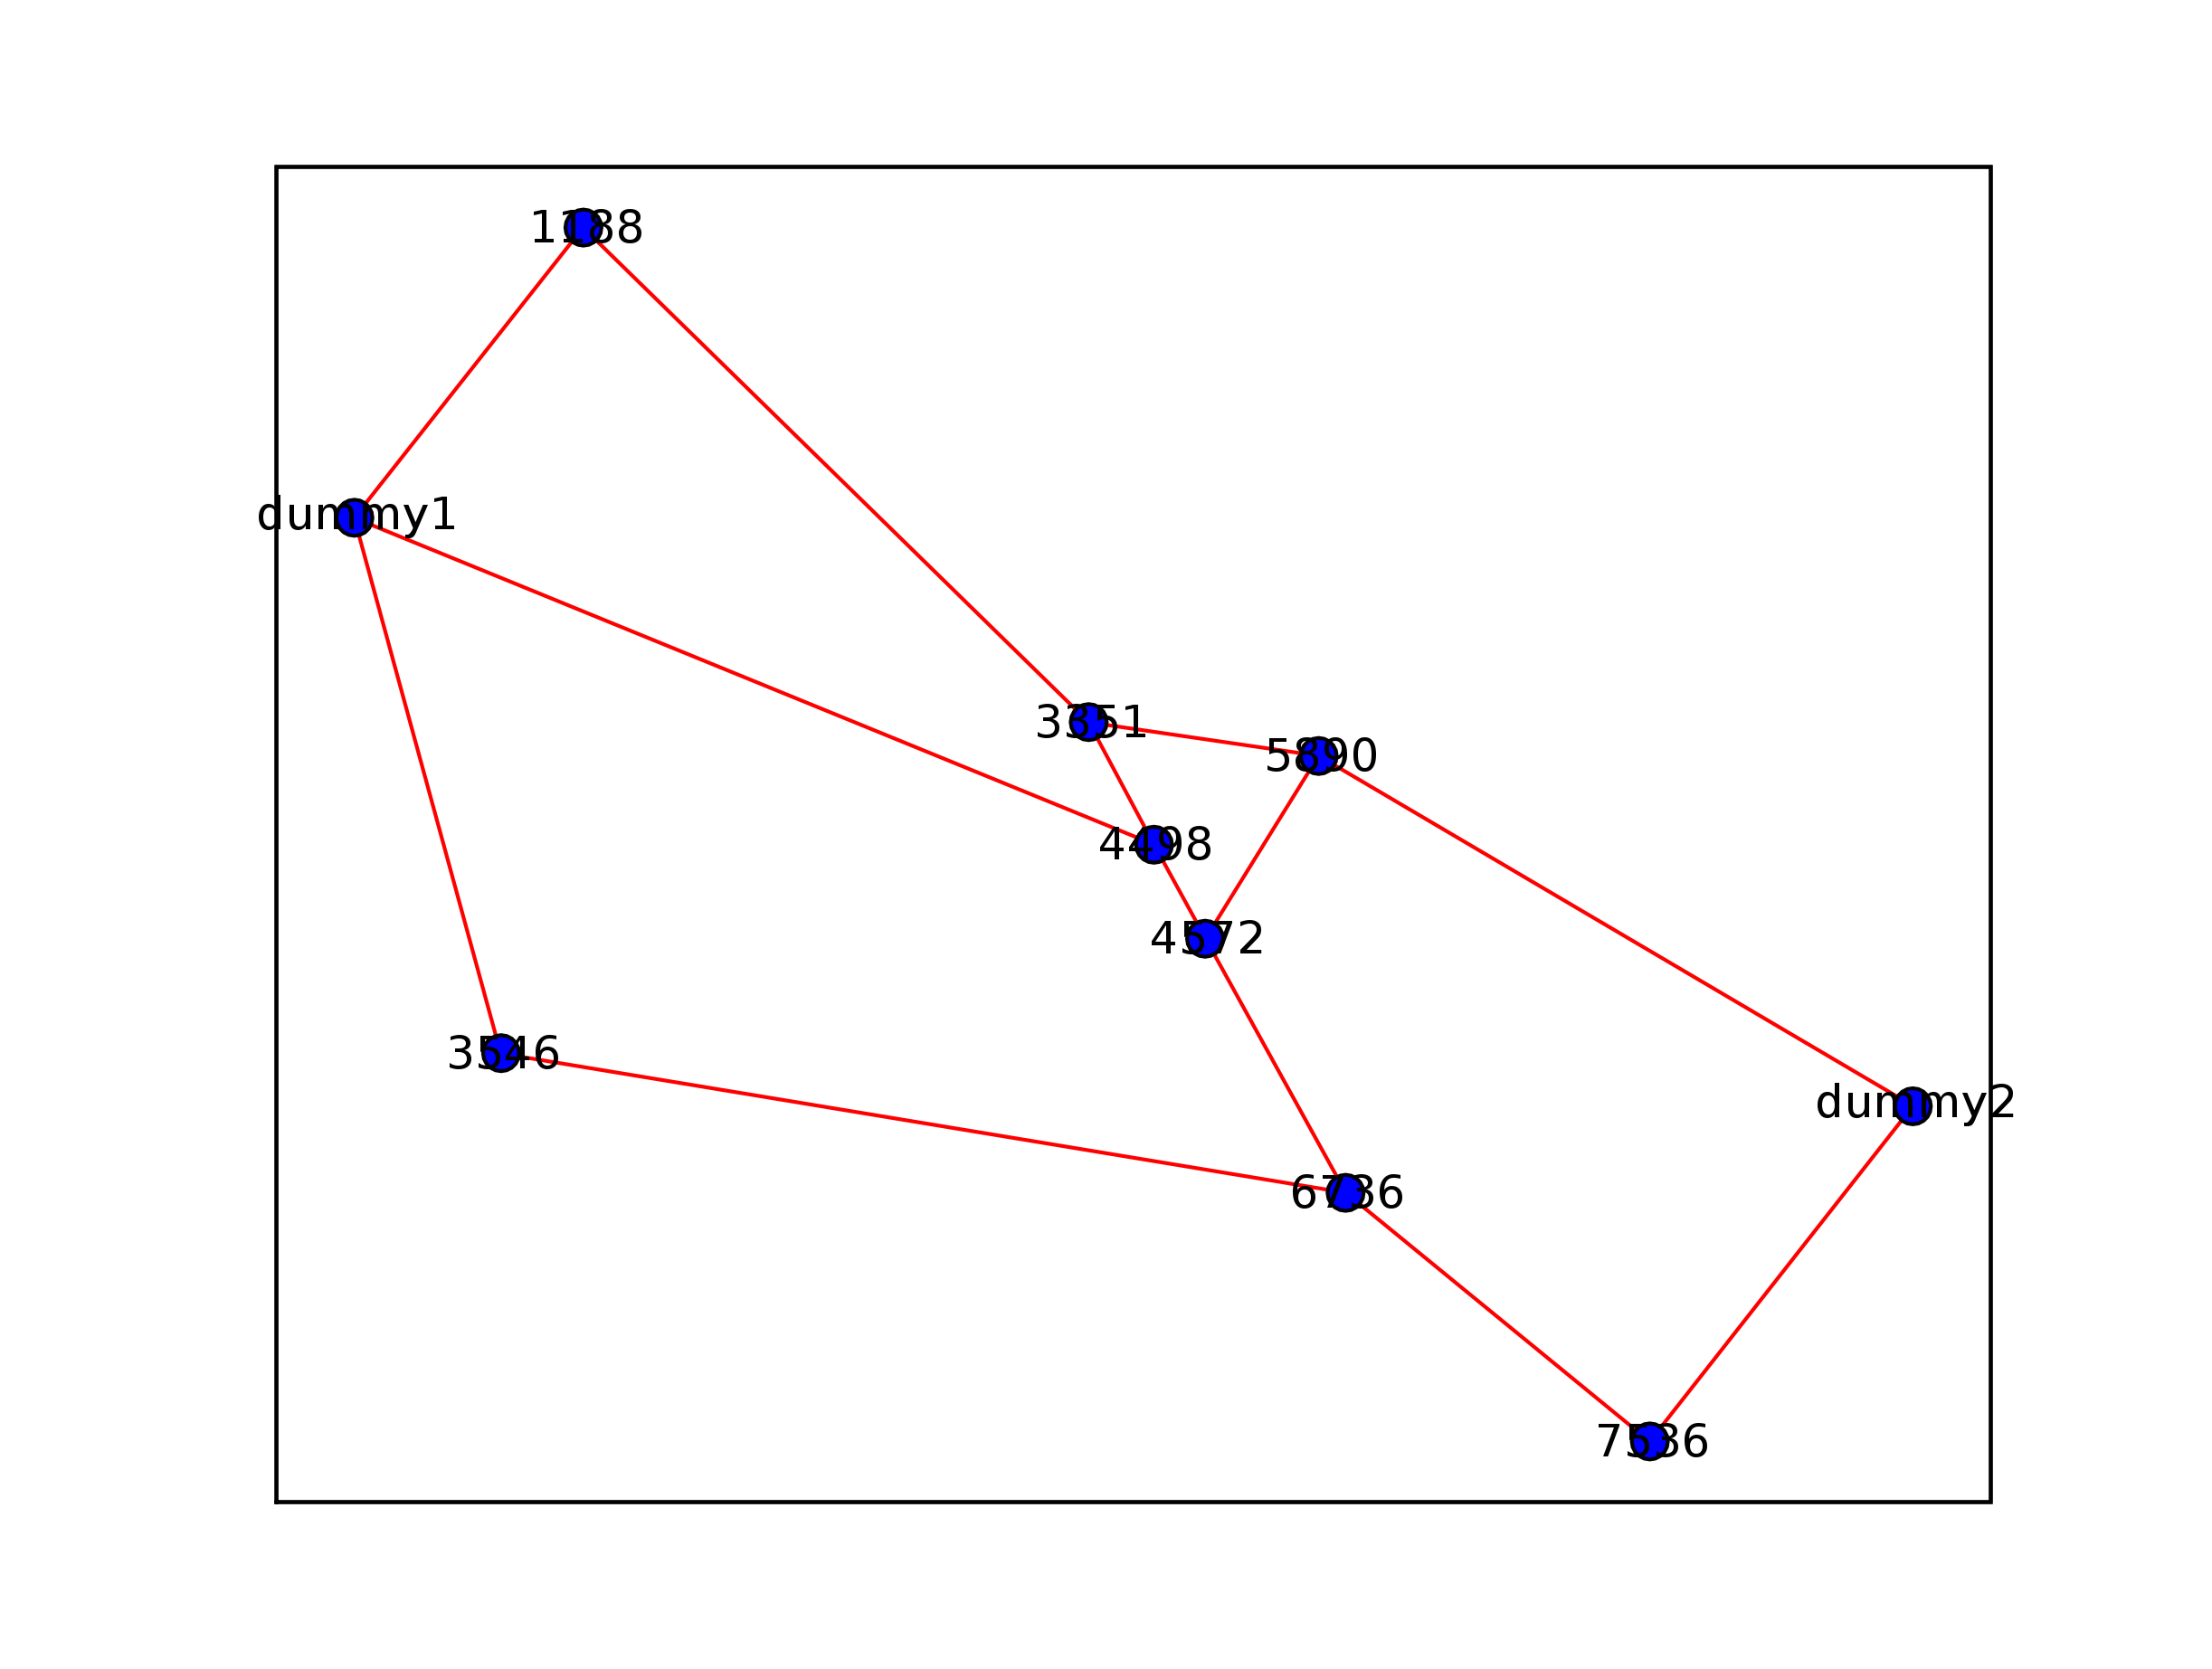
After shrinking the nodes around
the source and target regions
By storing all shortest path length
between transit (cut) nodes,
the shortest path problem between
2 regions is reduced to the problem
on the graph above.

Slide 69
まとめ
開発のスピードが重要（卒論・修論・D論待ちではダメ）
そのために普段から爪を磨いておく
（個人の趣味だけど）Mosel, Pythonは便利
モデル抽出には実務側も多少の事前勉強が必要
E-Learningキット（ビジネスブレイクスルー）
サプライ・チェイン最適化ハンドブック（朝倉）
ロジスティクスの数理（共立）

